Slide 1
Encuentro de Prefectos de Apostolado
Encounter of Prefects of Apostolate
CMF@UN MISSION 2030: Focus Areas
CMF@UN MISION 2030: Areas de Enfoque

Slide 2
Environment/Climate Change | Medio ambiente/cambio climático
Peace and Reconciliation
Paz y reconciliación
Migration/Refugees |
Migrantes/Refugiados
Indigenous People/Mining | Pueblos indígenas/Minería

Slide 3
Objectives | UN | CMF @ UN | CMF @ Ground | Grassroots
Influencing the UN Influir en la ONU | Policies Políticas | Negotiation Negociación | sharing divulgar – compartir | Experience Experiencia
Being the voice of the voiceless Ser la voz de los sin voz | Resolution Resolución | Advocacy/lobbying Incidencia y cabildeo | Listening/Reporting Escuchar / informar | Situation Situación
Create Awareness Crear conciencia |  | Training/campaigns Formacion/campañas | motivation motivación | Programs/projects Programas/ Proyecto
Grassroots Action Acción de base | Declarations Declaraciones | Social media/ Training Medios de comunicación social/ Formación | Action and Networking Acción y trabajo en red | Partners in action Socios/ aliados en la acción

Slide 5
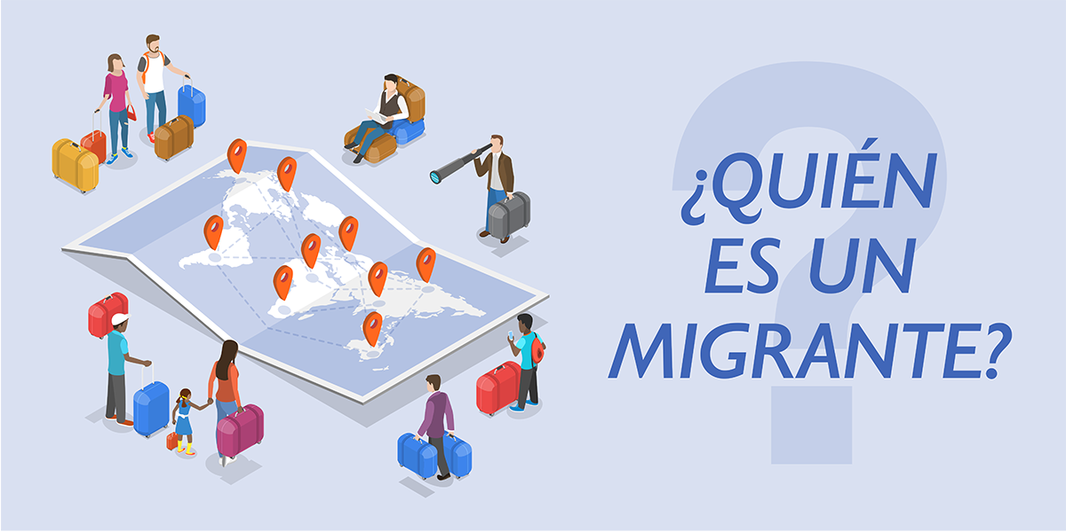
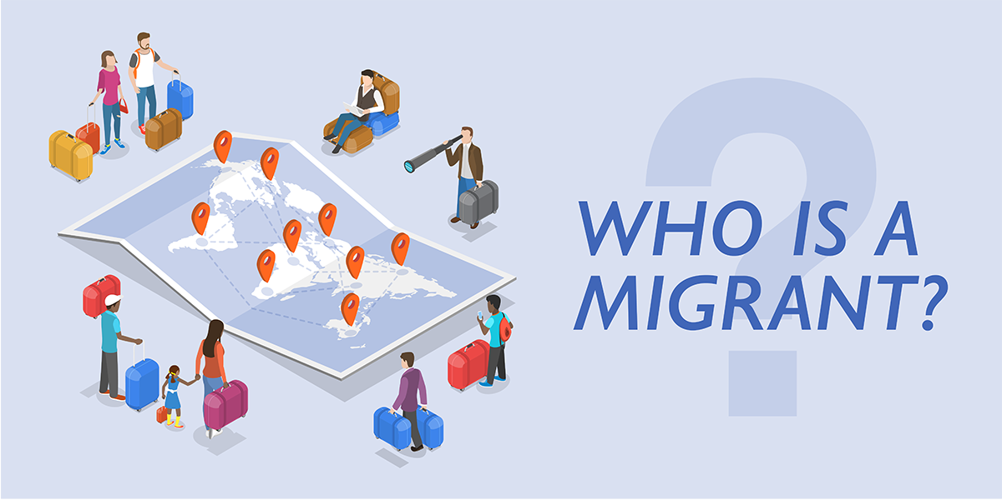
En el plano internacional, no existe una definición universalmente aceptada de “migrante”.
At the international level, no universally accepted definition for “migrant” exists.
Una persona que se traslada fuera de su lugar de residencia habitual, ya sea dentro de un país o a través de una frontera internacional, de manera temporal o permanente, y por diversas razones.
Este término comprende una serie de categorías jurídicas bien definidas de personas,
como los trabajadores migrantes; las personas cuya forma particular de traslado está jurídicamente definida, como los migrantes objeto de tráfico; así como las personas cuya situación o medio de traslado no estén expresamente definidos en el derecho internacional, como los estudiantes internacionales.
A person who moves away from his or her place of usual residence, whether within a country or across an international border, temporarily or permanently, and for a variety of reasons.
The term includes a number of well-defined legal categories of people,
such as migrant workers; persons whose particular types of movements are legally-defined, such as smuggled migrants; as well as those whose status or means of movement are not specifically defined under international law, such as international students.

Slide 6
We encourage the protection and promotion of migrants and refugees and the rights in accordance with UN Charter and other UN Instruments.
Alentamos la protección y la promoción de los migrantes y refugiados y sus derechos de acuerdo con la Carta de las Naciones Unidas y otros instrumentos de las Naciones Unidas.
With the Pastoral work and charitable work we do,
Let us also involve in…
Social inclusion and cohesion – Against xenophobia
Health
Children issues and their education
Mental health and psycho-social assistance
Campaign – stop migrant worker wage theft
Unsafe migration – trafficking
Follow up and review process – implementation of Global Compact and migration (GCM) and Global Compact on Refugees (GCR)
Con el trabajo pastoral y humanitario que hacemos, tambien nos Involucramonos en...
Inclusión y cohesión social - Contra la xenofobia
Salud
Los problemas de los niños y su educación
Salud mental y asistencia psicosocial
Campaña - Detener el robo de salarios de los trabajadores migrantes
Migración insegura – tráfico de personas
Proceso de seguimiento y examen - aplicación del Pacto Mundial y la migración (GCM) y el Pacto Mundial sobre los Refugiados (GCR)
Organization connected with Migration and Refugees
IOM – International Organization on Migration –
UN Migration
ICMC – International Catholic Migration Commission.
UNHCR – United nations High Commissioner for
Refugees.
Organizaciones relacionadas con la migración y los refugiados
OIM - Organización Internacional para las Migraciones -
ONU Migración
ICMC - Comisión Católica Internacional de Migración.
ACNUR - Alto Comisionado de las Naciones Unidas para
los Refugiados.

Slide 7
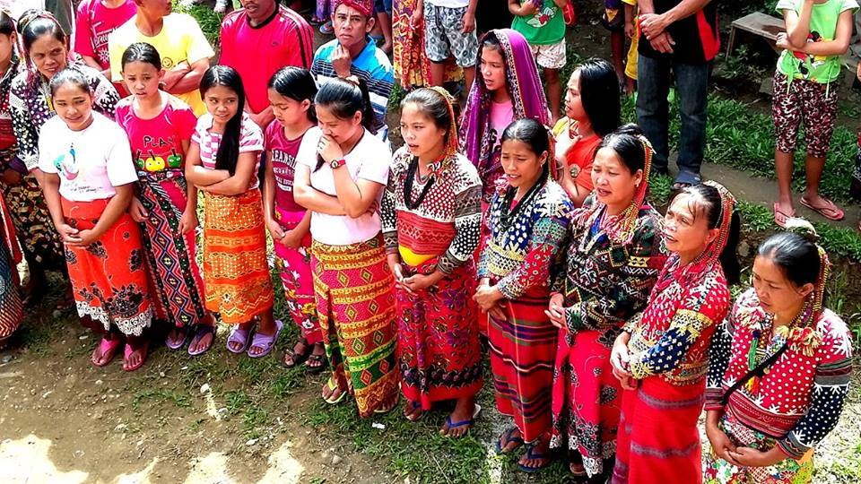
An official definition of “indigenous” has not been adopted by any UN-system body.
this term based on the following:
• Historical continuity with pre-colonial and/or pre-settler societies
• Strong link to territories and surrounding natural resources
• Distinct social, economic or political systems
• Distinct language, culture and beliefs
• Form non-dominant groups of society
• Resolve to maintain and reproduce their ancestral environments and systems as distinctive peoples and communities.
Ningún organismo del sistema de las Naciones Unidas ha adoptado una definición oficial de "indígena".
este término basado en lo siguiente:
- La continuidad histórica con las sociedades precoloniales y/o precoloniales
- Fuerte vínculo con los territorios y los recursos naturales circundantes
- Distintos sistemas sociales, económicos o políticos
- Lenguaje, cultura y creencias diferentes
- Formar parte de grupos no dominantes de la sociedad
- Deciden mantener y reproducir sus entornos y sistemas ancestrales como pueblos y comunidades distintivas

Slide 8
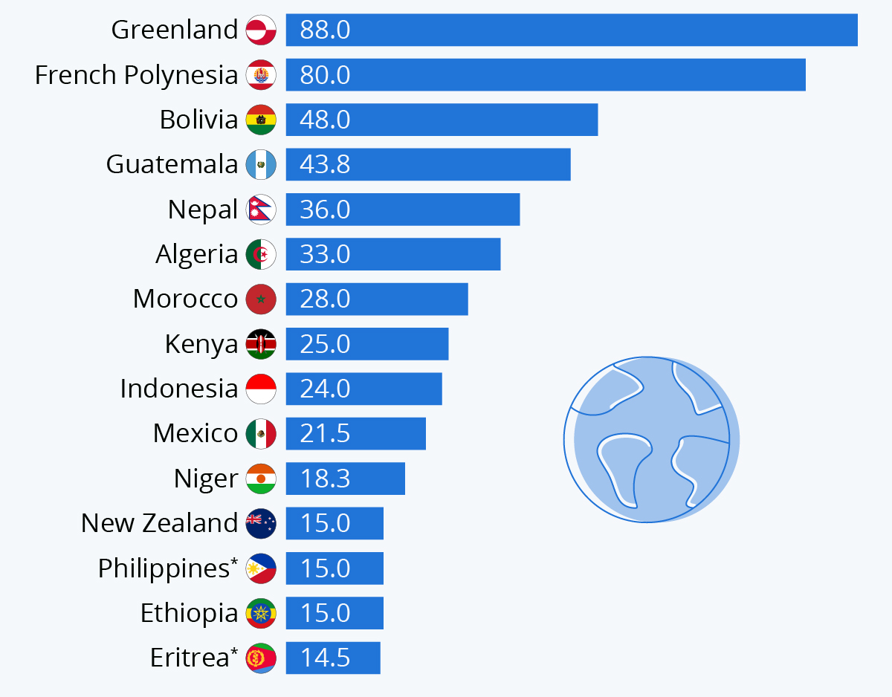
There are approximately 476 million Indigenous Peoples worldwide, in over 90 countries. It is over 6 percent of the global population.
They belong to more than 5,000 different Indigenous peoples and speak more than 4,000 languages.
Hay aproximadamente 476 millones de pueblos indígenas en todo el mundo, en más de 90 países. Es más del 6 por ciento de la población mundial.
Pertenecen a más de 5.000 pueblos indígenas diferentes y hablan más de 4.000 idiomas.

Slide 9
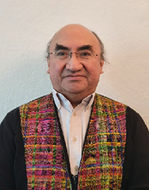
12 September 2020, the United Nations Declaration on the Rights of Indigenous Peoples (UNDRIP) was adopted by the General Assembly.
El 12 de septiembre de 2020, fue adoptada por la Asamblea General la Declaración de las Naciones Unidas sobre los Derechos de los Pueblos Indígenas (UNDRIP)
El Foro Permanente de las Naciones Unidas para las Cuestiones Indígenas (UNPFII) es un órgano asesor de alto nivel del Consejo Económico y Social. El Foro se estableció el 28 de julio de 2000.
con el mandato de ocuparse de las cuestiones indígenas relacionadas con el desarrollo económico y social, la cultura, el medio ambiente, la educación, la salud y los derechos humanos.
En 2001, la Comisión de Derechos Humanos nombró un Relator Especial sobre los derechos de los pueblos indígenas.
Francisco Cali Tzay fue nombrado Relator Especial sobre los derechos de los pueblos indígenas en marzo de 2020.
The United Nations Permanent Forum on Indigenous Issues (UNPFII) is a high- level advisory body to the Economic and Social Council. The Forum was established on 28 July 2000
with the mandate to deal with indigenous issues related to economic and social development, culture, the environment, education, health and human rights.
In 2001, the Commission on Human Rights appointed a Special Rapporteur on the Rights of Indigenous Peoples.
Francisco Cali Tzay was appointed Special Rapporteur on the rights of indigenous peoples in March 2020.

Slide 10
Promote respect for and implementation of the UN Declaration of the rights of Indigenous People around the world.
Promote the convention no. 169 of ILO
Promote Indigenous knowledge – especially during the COVID 19
Defending of Indigenous leaders
Protecting the indigenous lands
Protect the indigenous languages
recognition of their identities, their ways of life and their right to traditional lands, territories and natural resources.
Promover el respeto y la aplicación de la Declaración de las Naciones Unidas sobre los derechos de los pueblos indígenas en todo el mundo.
Promover la Convencion 169 de la OIT
Promover el conocimiento indígena - especialmente durante el COVID 19
Defensa de la vida los líderes indígenas
Protección de las tierras indígenas
Proteccion de los idiomas indigenas
reconocimiento de sus identidades, sus formas de vida y su derecho a las tierras, territorios y recursos naturales tradicionales.

Slide 11
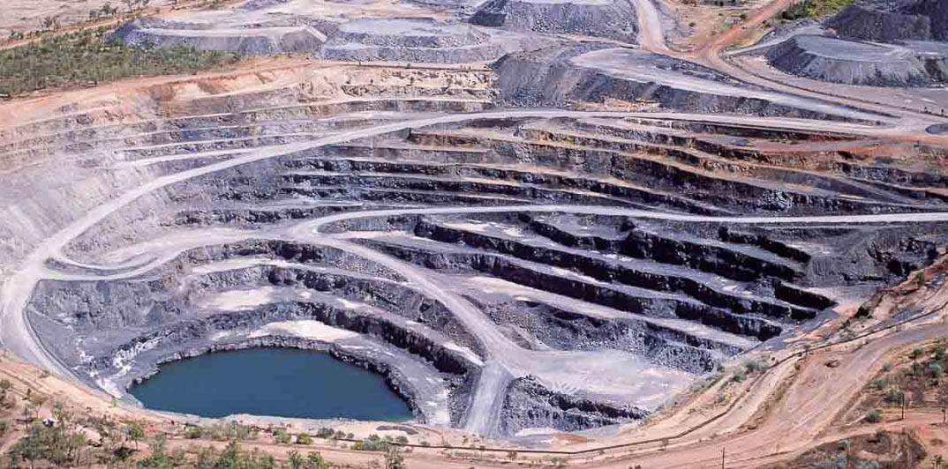
For many countries, the idea that mining brings development, and all governments follow it, regardless of the political color.
Para muchos paises se mantien la idea de que la mineria trae Desarrollo. Din importer el color politico.
However, for people and communities it doesnot represent improvements. they do not get any benefits. they do not improve their living conditions, affect their human rights, their health and their local economy.
Pero para muchas comunidades no representan beneficios ya que no mejoran sus condiciones de vida, afectan sus derechos humanos, su salud y su economia local.
They are carried out without consultation of the communities.
Se realizan sin consulta de las comunidades
Use of Violence
Uso de la Violencia violación a los Derechos Humanos
Threats and killings against environmental leaders.
Amenazas y asesinato de lideres ambientales
Displacement of communities.
Desplazamiento de las comunidades
States adjust their legislation to favor corporations.
Los Estados ajustan sus legiliaciones para favorecer a las empresas
Tax reductions for mining companies
Reducción de impuestos para la minería
Mining projects are being developed in natural reserves and places protected by international legislation.
Los proyectos mineros se desarollan en reservas naturales y lugares de proteción internacional
They affect the local economy.
Afectan la economia local
MINING

Slide 12
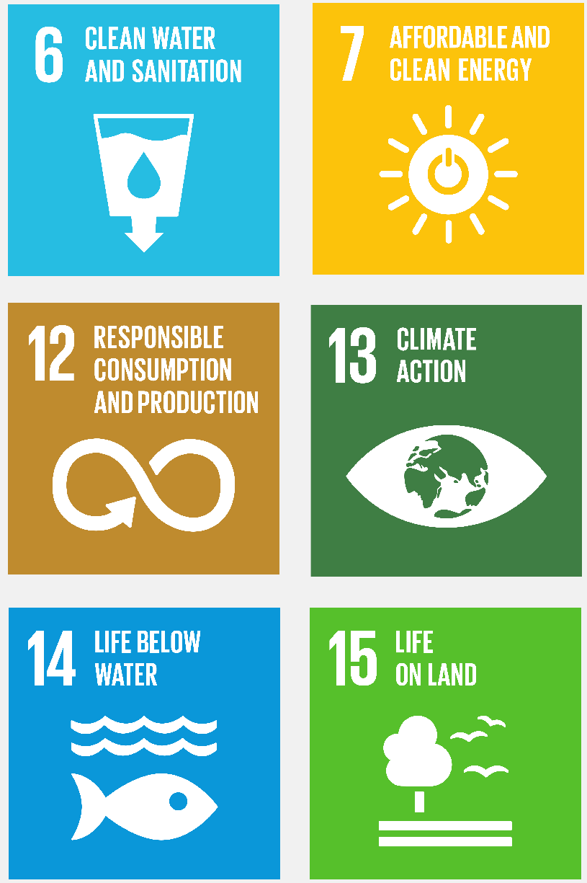
Climate Change is the defining issue of our time and we are at a defining moment.
From shifting weather patterns that threaten food production, to rising sea levels that increase the risk of catastrophic flooding, the impacts of climate change are global in scope and unprecedented in scale.
Without drastic action today, adapting to these impacts in the future will be more difficult and costly.
El cambio climático es el tema definitivo de nuestro tiempo y estamos en un momento decisivo.
Desde los cambios en las pautas meteorológicas que amenazan la producción de alimentos hasta la elevación del nivel del mar que aumenta el riesgo de inundaciones catastróficas, los efectos del cambio climático son de alcance mundial y de una escala sin precedentes.
Si no se toman medidas drásticas hoy, la adaptación a estos impactos en el futuro será más difícil y costosa
Paris Agreement
At the Conference of Parties (COP) - 21 in 2015, reached a landmark agreement to combat climate change and to accelerate and intensify the actions and investments needed for a sustainable low carbon future.
Laudato Si
El Acuerdo de París
En la Conferencia de las Partes (COP) - 21 en 2015, se llegó a un acuerdo histórico para combatir el cambio climático y acelerar e intensificar las acciones e inversiones necesarias para un futuro sostenible con bajas emisiones de carbono.
Laudato si.

Slide 13
UN ENVIRONMENT PROGRAMME – UNEP - Nairobi, Kenya
THE UNITED NATIONS FRAMEWORK CONVENTION ON CLIMATE CHANGE - UNFCCC
is the United Nations entity, tasked with supporting the global response to the threat of climate change.
organize the Convention of Parties (COP)
PROGRAMA DE LAS NACIONES UNIDAS PARA EL MEDIO AMBIENTE - PNUMA - Nairobi, Kenya
LA CONVENCIÓN MARCO DE LAS NACIONES UNIDAS SOBRE EL CAMBIO CLIMÁTICO - CMNUCC
es la entidad de las Naciones Unidas encargada de apoyar la respuesta mundial a la amenaza del cambio climático.
Organiza la Convención de las Partes (COP)
FAITH FOR EARTH – initiative of UNEP
Faith-based organizations have been recognized as key players in eradicating poverty, improving people’s health, protecting the environment and working toward sustainable development.
CONVENTION ON BIOLOGICAL DIVERSITY ALLIANCE – CBDA
Inviting the NGOs to join
FE PARA LA TIERRA - iniciativa del PNUMA
Las organizaciones religiosas han sido reconocidas como actores clave en la erradicación de la pobreza, la mejora de la salud de las personas, la protección del medio ambiente y la labor en pro del desarrollo sostenible.
ALIANZA DEL CONVENIO SOBRE LA DIVERSIDAD BIOLÓGICA - CBDA
Invitando a las ONG a unirse

Slide 14
Empieza por ti mismo y por tu comunidad
Es necesario detener el consumo y la produccion de basura para proteger la Casa comun,
Reducir – reutilizar - Reciclar
Start with yourself and your community
It is necessary to stop the consumption and production of garbage to protect the common House
Reduce – Reuse - Recycle

Slide 15
En muchos de nuestros organismos - Estas áreas de enfoque permanecen como ministerios no oficiales. Esperamos que poco a poco se conviertan en ministerios a tiempo completo con coordinadores
Pronto comenzaremos la Red temática sobre las cuatro áreas de interés con profesionales y expertos – (con quienes trabajan en el área concreta y los que hicieron algunos estudios sobre el tema).
Necesitamos experiencia profesional en cada una de estas áreas de enfoque. Necesitamos personal, que esté cualificado en estos temas. Anime a los miembros de su organismo a hacer sus estudios e investigaciones en estas áreas.
Normalmente queremos servir como "perros guardianes" e informar a los funcionarios. También necesitamos ser 'escáneres de horizonte' para dar una alerta temprana para prevenir daños. Manteniendo a todos alerta cuando se sabe de un peligro.
Producir videos cortos (max. 5 minutos) sobre temas, practcias exitosas, etc.
Unirse a otras organizaciones de la sociedad civil, unirse a alianzas, coaliciones para hacer un trabajo efectivo en la zona.
In many of our organism – These focus areas remain as unofficial ministries. We hope, little by little they will become fulltime ministries with coordinators
Soon we will begin the thematic Network on the four focus areas with the practitioners and experts – (those who work in the particular area and those who did some studies on the subject).
WE need professional expertise in each of these focus areas. We need personnel, who are qualified in these subjects. Encourage your members to do their further studies and research on these areas.
We usually want to serve as ‘watch dogs’ and report to the officials. We also need to be ‘horizon scanners’ to bring early warning to prevent damages. Keeping all alert when you foresee a danger.
Produce short videos (max. 5 minutes) on issues, success stories etc.
Join other civil society organizations, join alliances, coalitions to do effective work on the area.

